Slide 1

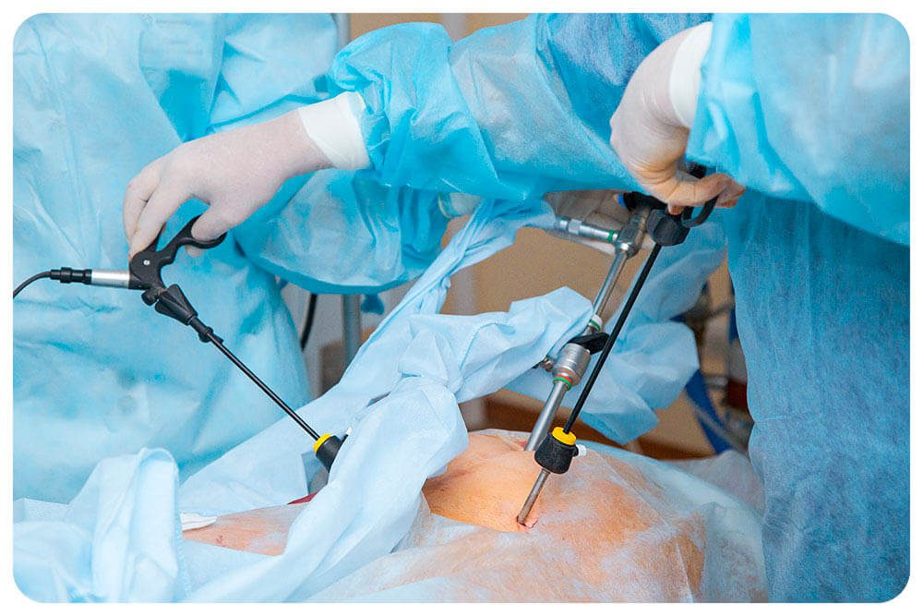


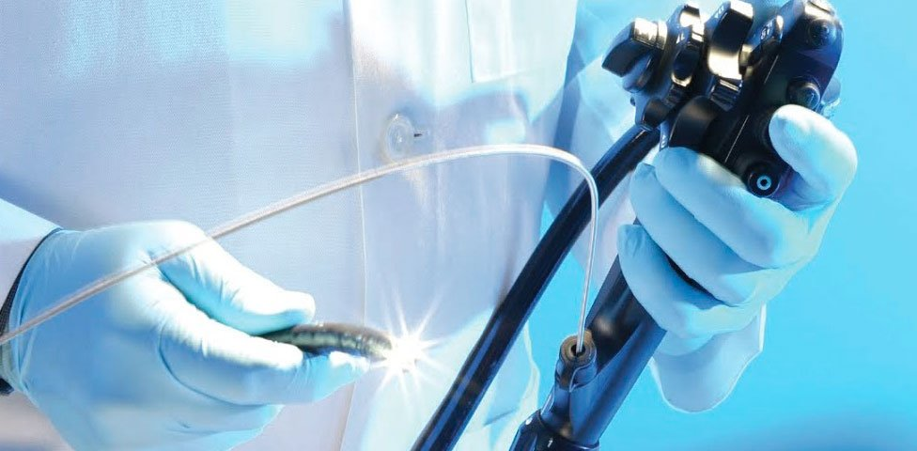
Вінницький національний медичний університет
ім. М.І. Пирогова МОЗ України
Кафедра акушерства і гінекології №2
ВК 4.5 Ендоскопічні методи в гінекології
Спеціальність: ІЗ Педіатрія
Галузь знань: 22 Охорона здоров’я
Освітньо-професійна програма: “Педіатрія”
Рівень вищої освіти: другий(магістерський)

Slide 2

Паспорт освітнього компонента
ВК 4.5 Ендоскопічні методи в гінекології
Спеціальність: ІЗ Педіатрія
Курс: 4-й
Кредити: 3,0
Форма контролю: залік
Мова: українська, англійська
Пререквізити: базові знання латинської мови та медичної термінології, анатомії людини, клінічної анатомії, патологічної анатомії, нормальної та патологічної фізіології, пропедевтики
внутрішньої медицини

Slide 3
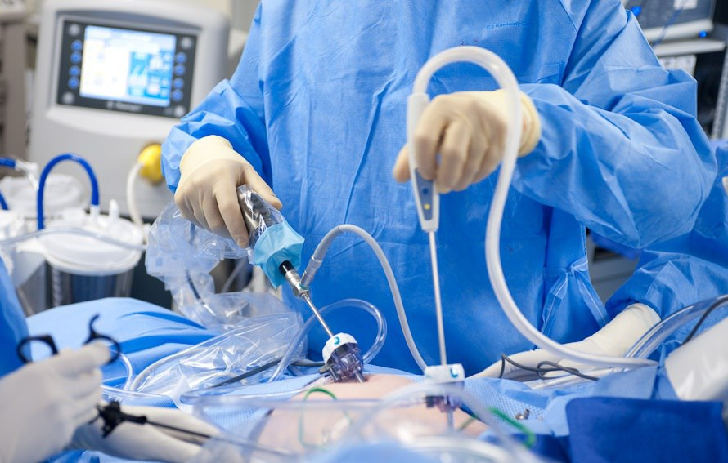
Чому варто обрати цей курс?
01
Поглиблення клінічних знань і практичних навичок: курс ендоскопії дозволяє студентам зрозуміти сучасні методи діагностики та лікування гінекологічних патологій, що підвищує їхню компетентність у мінімально інвазивній хірургії.
02
Орієнтація на сучасні стандарти медицини: ендоскопічні технології є «золотим стандартом» у гінекології, тому володіння ними відповідає тенденціям доказової медицини та вимогам сучасної клінічної практики.
03
Підготовка до міждисциплінарної роботи: знання принципів ендоскопічної діагностики сприяє кращій комунікації з хірургами, онкогінекологами та репродуктологами, формуючи комплексне клінічне мислення майбутнього лікаря.

Slide 4
Про що цей курс?
Сучасний підхід до жіночого здоров’я
курс знайомить із можливостями лапароскопії та гістероскопії — методами, що дозволяють проводити діагностику та лікування без великих розрізів, з мінімальною травматизацією пацієнтки.
Практика високих технологій
студенти дізнаються про принципи роботизованої хірургії, її переваги, точність і роль у складних операціях при онкогінекологічних захворюваннях.
Фокус на реальній клініці
розглядаються поширені види лапароскопічних операцій на матці та додатках, а також сучасні методи лікування ендометріозу й жіночого непліддя..
Безпека і професіоналізм
увага приділяється розпізнаванню, профілактиці та корекції можливих ускладнень при ендоскопічних втручаннях, що формує клінічне мислення і відповідальність майбутнього лікаря.
Медицина майбутнього вже сьогодні
студенти отримують розуміння того, як малоінвазивні та органозберігаючі технології змінюють підхід до гінекологічної хірургії, поєднуючи ефективність, естетику й швидке відновлення пацієнток.

Slide 5




Для чого вам цей курс?
Ви будете знати:
Ви будете вміти:
принципи лапароскопічних і гістероскопічних втручань у гінекології;
види операцій на матці, придатках і при ендометріозі;
основи роботизованої хірургії та її переваги в онкогінекології;
причини, діагностику та корекцію ускладнень ендоскопічних операцій;
роль малоінвазивних технологій у лікуванні жіночого непліддя.
орієнтуватися в етапах лапароскопічних і гістероскопічних операцій;
інтерпретувати ендоскопічні зображення при різних патологіях;
вибирати оптимальний малоінвазивний метод лікування для конкретної клінічної ситуації;
розпізнавати ранні ознаки ускладнень і пропонувати шляхи їх усунення;
аргументовано застосовувати знання ендоскопії у клінічному мисленні та діагностичних рішеннях.

Slide 6
Лекції
Практичні заняття
З чого складається цей курс?
Самостійна робота студента
Форма підсумкового контролю - залік (на останньому практичному занятті за умов успішного проходження курсу (сума балів за всі види навчальної діяльності - 122-200 балів) і відсутності академічної заборгованості.)

Slide 7


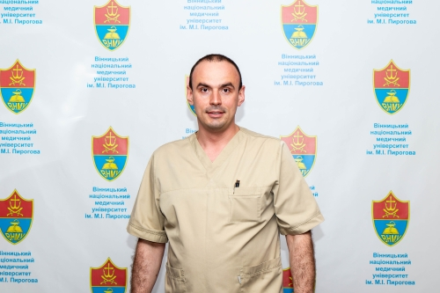
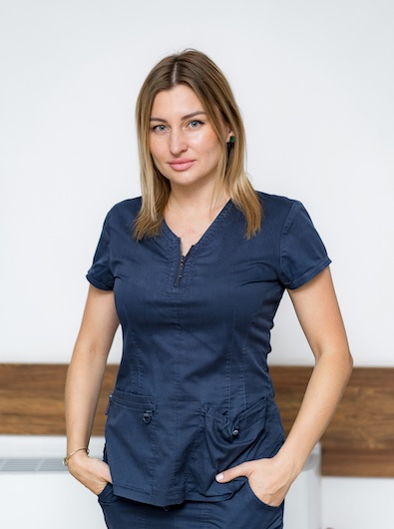

Розробники курсу
Булавенко Ольга Василівна
Пролигіна Інна Валерівна
Вознюк Андрій Вікторович
Сливка
Еліна Валерівна
Дубас Людмила Григорівна
Завідувач кафедри, професор, д.м.н.
Завідувач учбовою частиною, доцент, к.м.н.
Доцент, к.м.н.
Асистент, к.м.н.
Асистент

Slide 8
Контактна інформація
м. Вінниця, вул. Пирогова 56
Кафедра акушерства та гінекології №2
gynecology2@vnmu.edu.ua

